Slide 1

Motorola Tetra infrastruktúra és terminálok

Slide 2

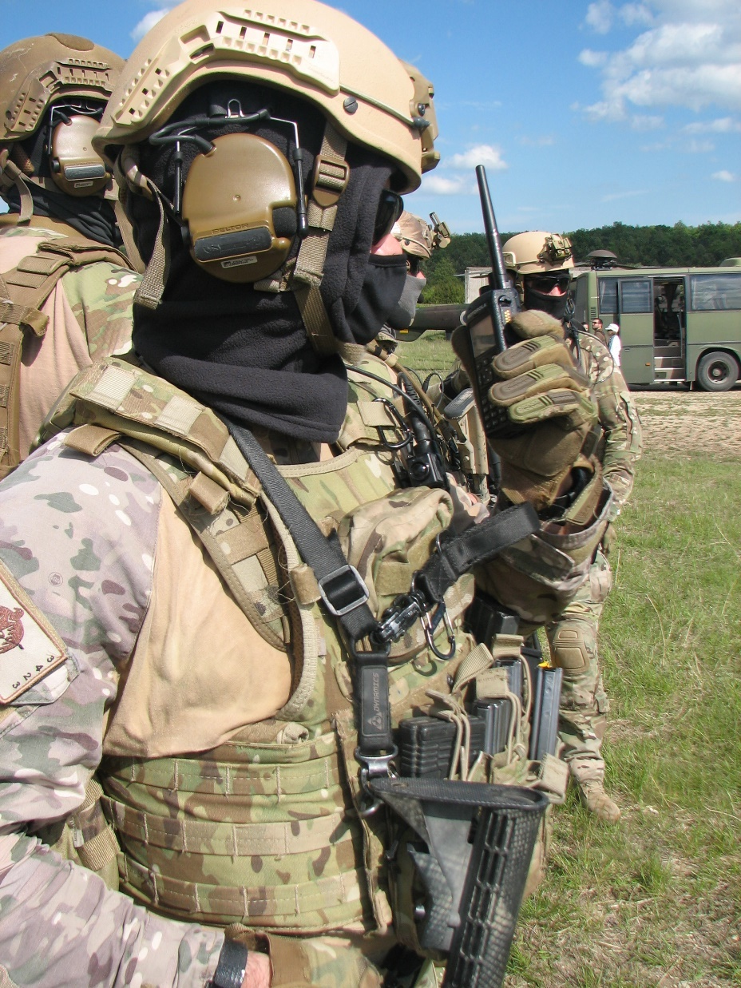

Áttekintés
  Motorola Dimetra Express
  Terminálok - Végkészülékek
  Drónelfogó megoldás - Convexum

Slide 3
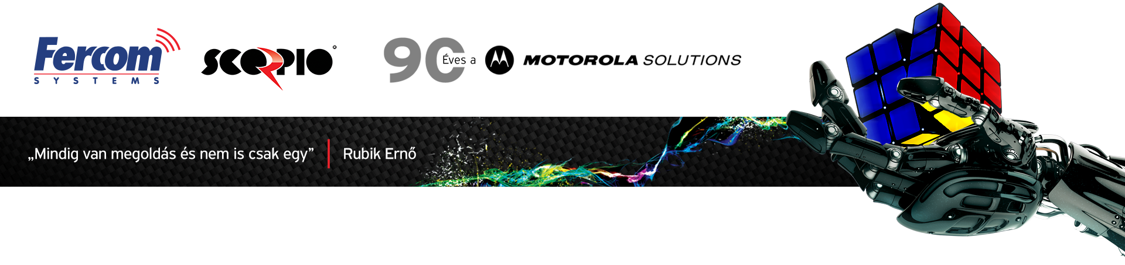
TETRA felhasználók és partnerek mondták:
Szeretnék egy olyan TETRA rendszert, ami(t) …
„…egyszerű telepíteni, felparaméterezni és beüzemelni.”
„…egyszerű frissíteni és üzemeltetni.”
„…rendelkezik valós idejű rendszer monitorral, ahol egyszerűen és gyorsan leolvasható a rendszer állapota.”
„…egyszerű felhasználókat regisztrálni a rendszerbe.”
„…szeretnék a saját eszközeiket használni a rendszer felügyeletére.”
„…egyszerűen használható hálózatfelügyeleti alkalmazással rendelkezik.”
„…egyszerűen kezelhető diszpécser alkalmazással rendelkezik.”

Slide 4
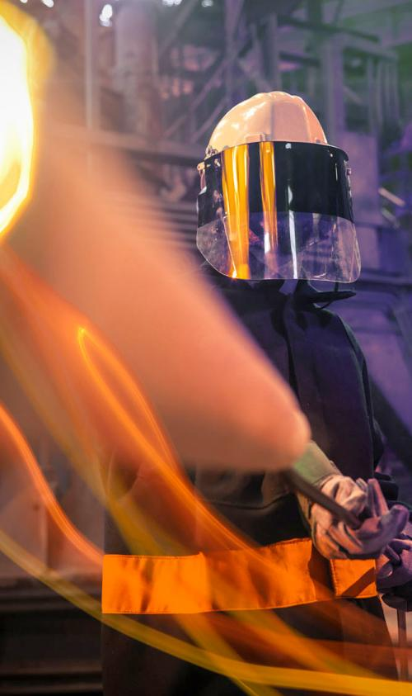

DIMETRA EXPRESS
EGYSZERŰBB KOMMUNIKÁCIÓ
RUGALMAS MEGOLDÁS
TELEPÍTÉS PERCEK ALATT
TELJESKÖRŰ
SZOLGÁLTATÁSOK
EGYSZERŰ RENDSZER FELÜGYELET
VELED EGYÜTT NÖVEKSZIK
MAGAS MEGBÍZHATÓSÁG

Slide 5
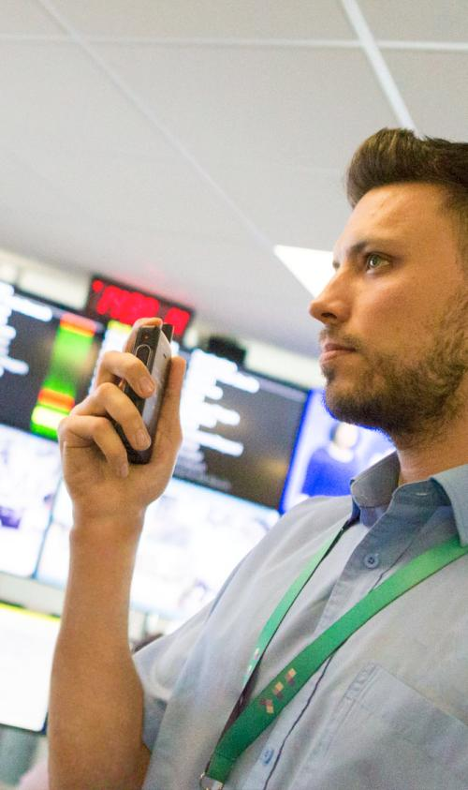
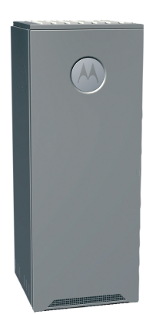
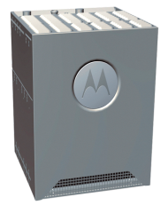
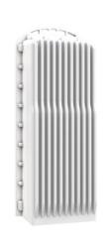

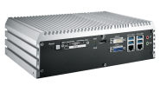
INFRASTRUKTÚRA ELEMEK
DIMETRA EXPRESS
MTS4 (BELTÉRI)
DIMETRA EXPRESS
MTS2 (BELTÉRI)
DIMETRA EXPRESS
MTS1 (KÜL-/BELTÉTI)
DIMETRA EXPRESS
ÖNÁLLÓSZERVER

Slide 6
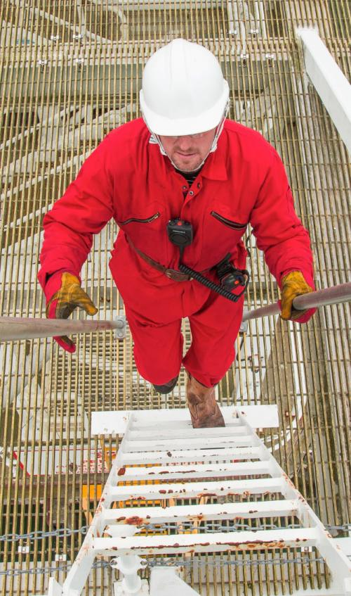
JELLEMZŐK
  • Rugalmas DIMETRA TETRA megoldás akár egy dobozban akár modulárisan
  • Egyszerűen beállítható web alapú telepítővel
  • Digitális rádiós beszéd szolgáltatások
  • Integrált rövid szöveges üzenetküldő szolgáltatások (SDS)
  • VoIP telefonos szolgáltatások
  • Intuitív web alapú hálózat felügyeleti alkalmazás
  • Egyszerűen használható web alapú rendszer állapot alkalmazás
  • Egyszerű web alapú diszpécser alkalmazás
  • Hatékony web alapú üzenetküldő alkalmazás
  • Egyszerű web alapú rádió felhasználó kezelő alkalmazás
  • Könnyű integráció a helyi Ethernet hálózatba egyetlen IP címmel
  • Magas megbízhatóságú rádiókommunikáció biztosítása
  • Költséghatékony kommunikációs megoldás
  • Egyszerűen bővíthető rendszer
  • Diszpécser konzol interfész (API)
  • Authentikáció
  • Rádiós közeg titkosítás - Air Interface Encryption (AIE)
  • Földrajzi redundancia
  • Hangrögzítés interfész (API)

Slide 7
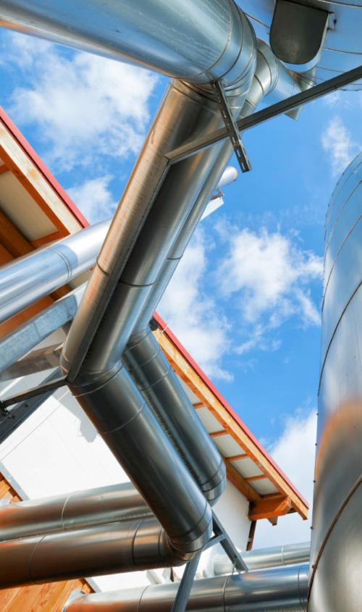





KÉPESSÉGEK
DIMETRA Express
LEFEDETTSÉGE
10+ ÁTJÁTSZÓ ÁLLOMÁS, 1 ZÓNA
KAPACITÁSA
TÖBB MINT 2000 felhasználó
MEGBÍZHATÓSÁGA
KAPCSOLAT SZINTŰ TARTALÉKOLÁS
FÖLDRAJZI REDUNDANCIA
TITKOSÍTÁSA
TITKOSÍTATLAN AUTHENTIKÁCIÓ
RÁDIÓS KÖZEG (AIE) TITKOSÍTÁS
ALKALMAZÁSA
VÁLLALATI MEGOLDÁSKÉNT

Slide 8
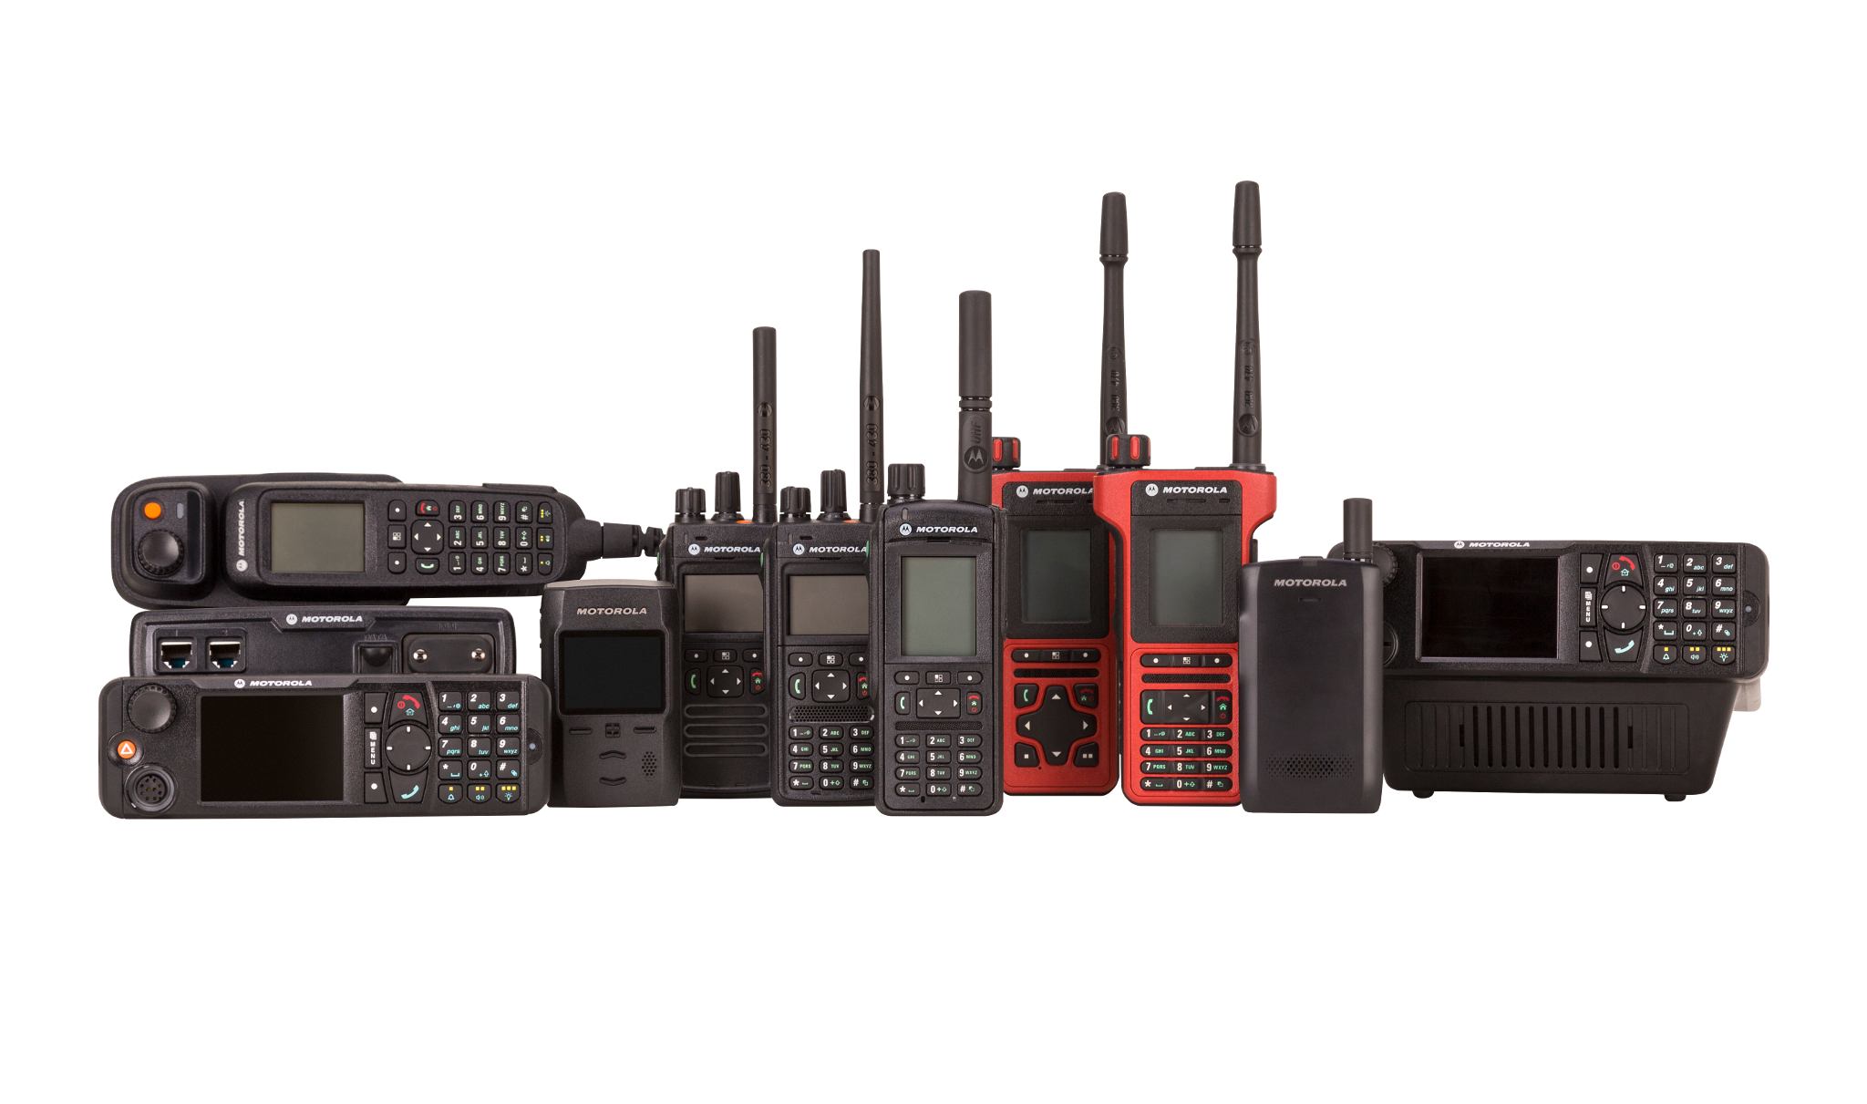
Motorola Tetra terminál portfólió

Slide 9
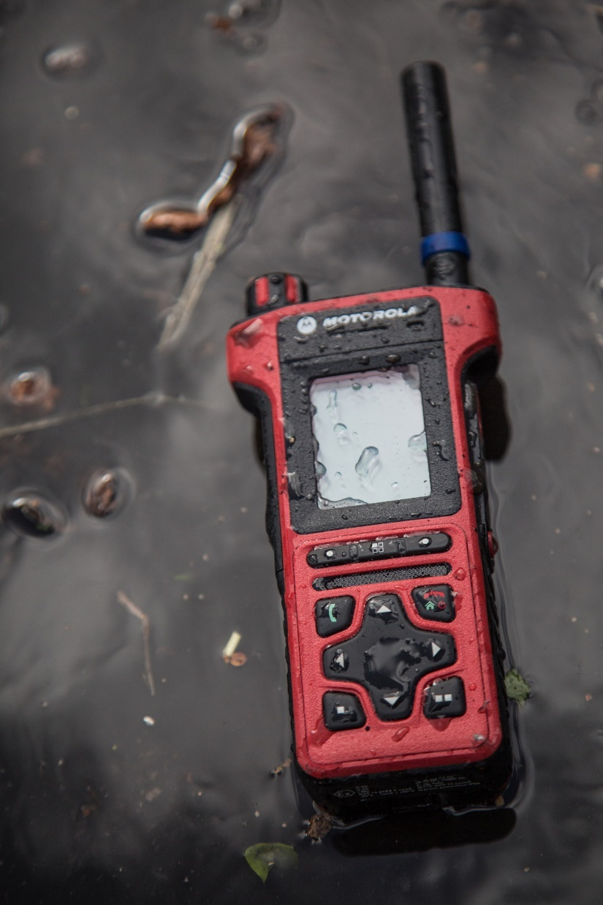
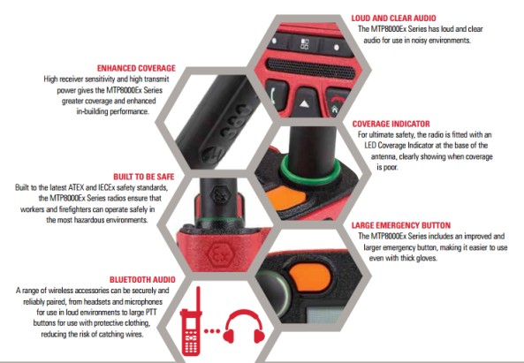
Motorola MTP8000 ATEX

Slide 10
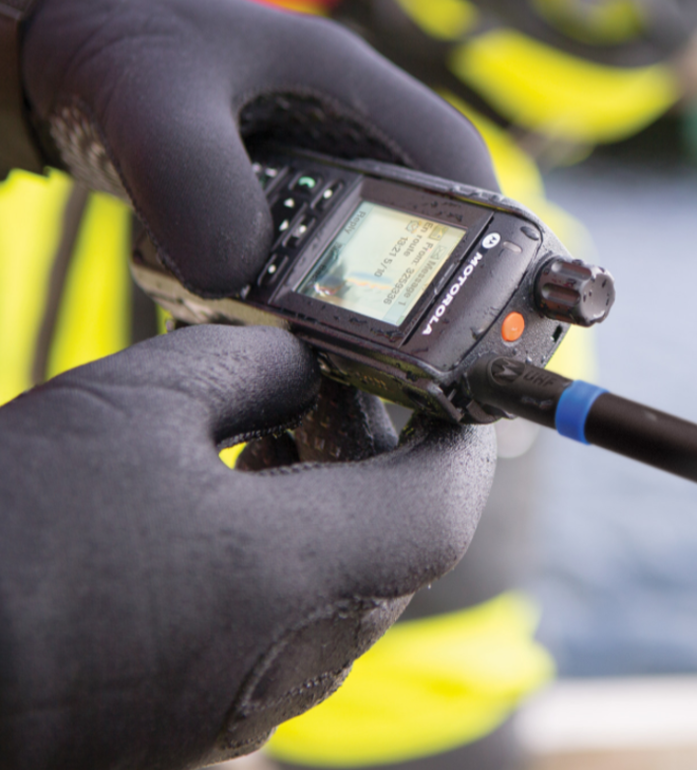
Motorola MTP6650
Nagyméretű QVGA kijelző
IP68 megfelelőség
Teljes értékű autós kihangosító
Integrált bluetooth képesség 4.0
2W kimenő audió teljesítmény
3W kimenő RF teljesítmény
3400 mAh Li-ion akkumulátor
Speciális oldalsó és alsó csatlakozó

Slide 11
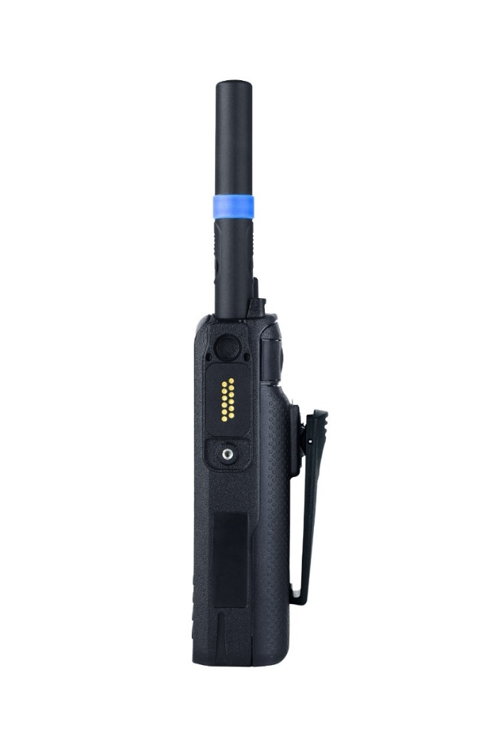
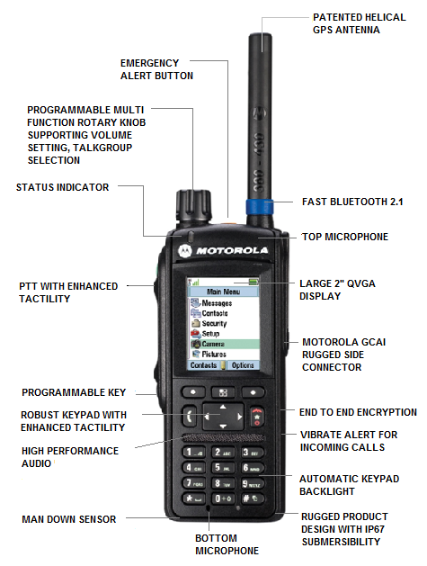
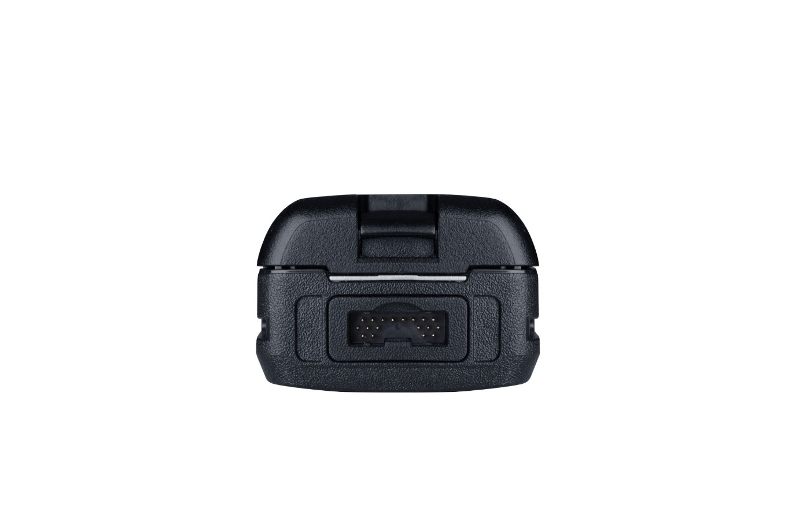
Motorola MTP6650

Slide 12
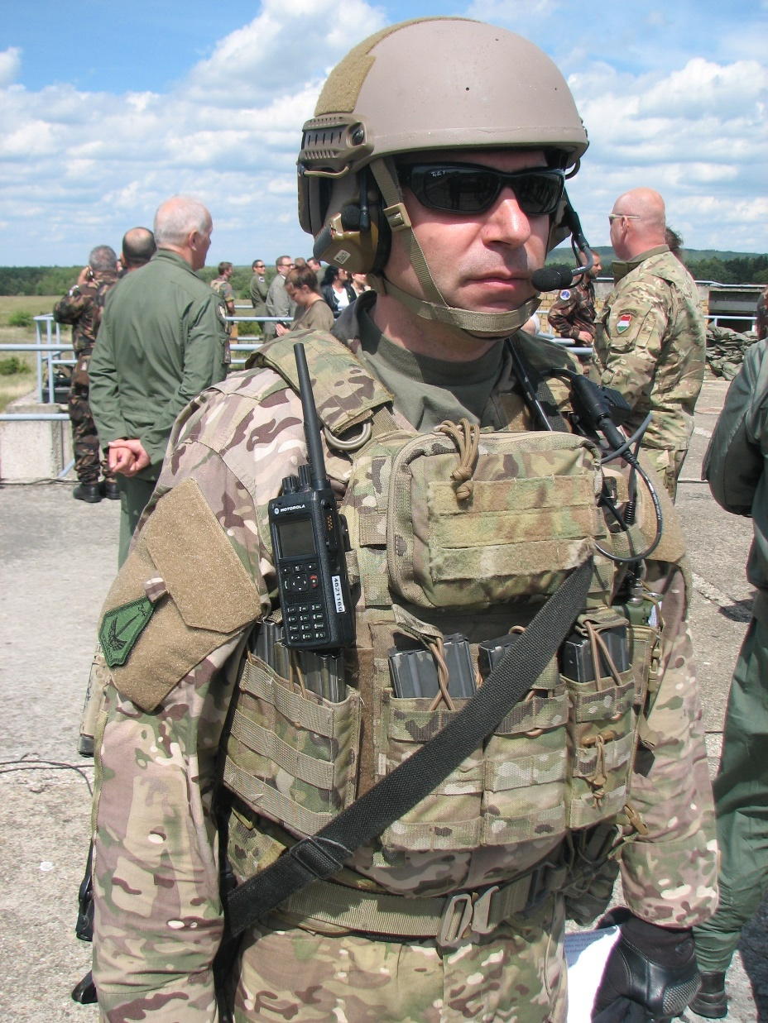
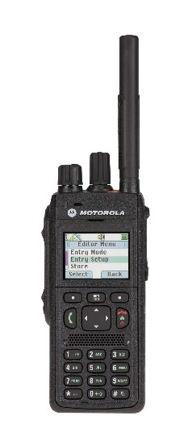
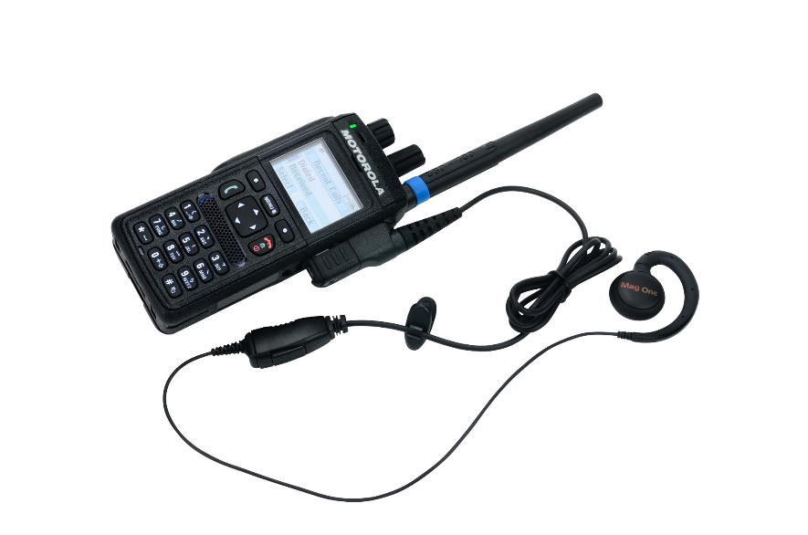
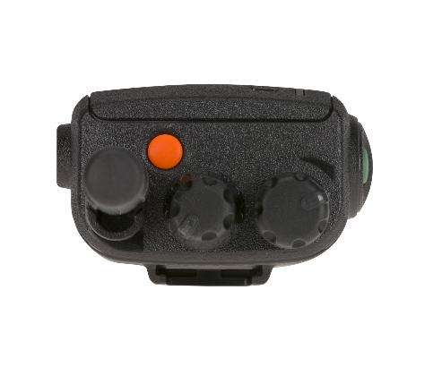
Motorola MTP3000

Slide 13
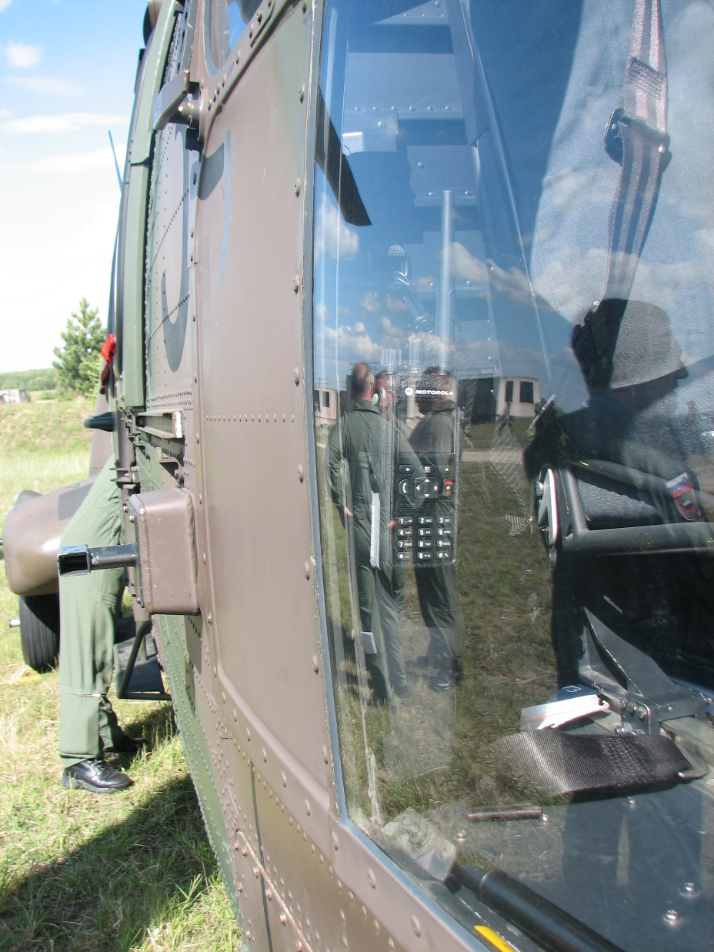
Motorola MTP3550
Színes transflectiv kijelző
IP65, IP66 és IP67 megfelelőség
Autós kihangosító
Integrált bluetooth képesség
2W kimenő audió teljesítmény
1.8W kimenő RF teljesítmény
3400 mAh Li-ion akkumulátor opció

Slide 14
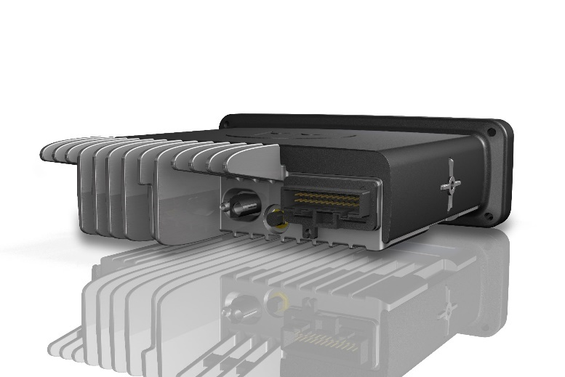
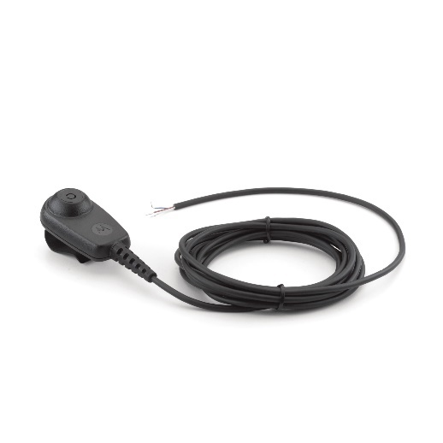
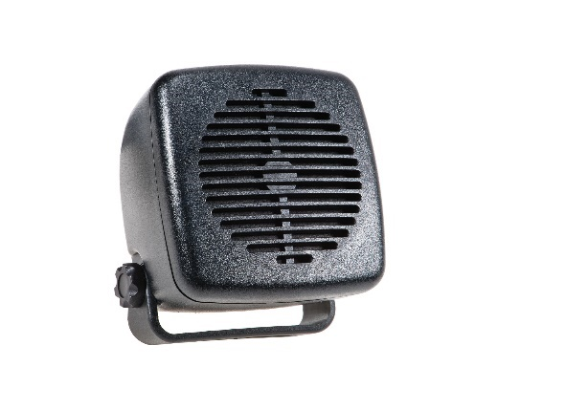
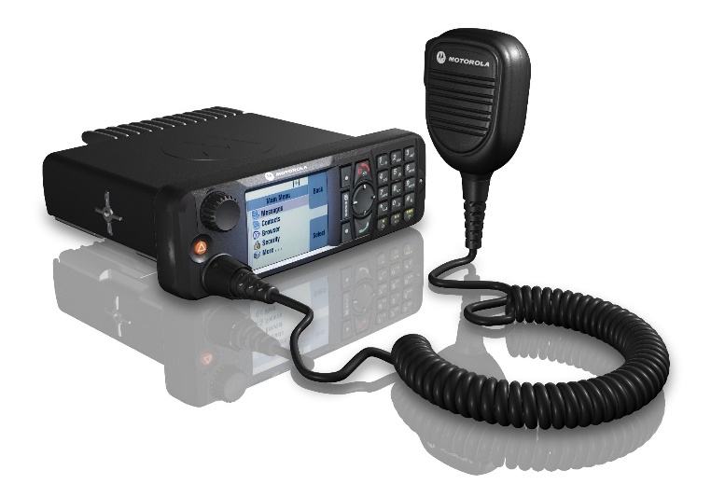
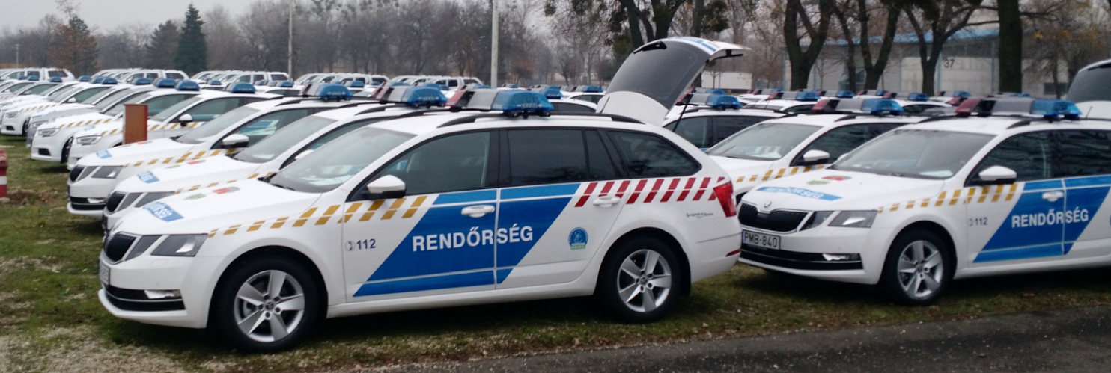
Motorola MTM5400

Slide 15
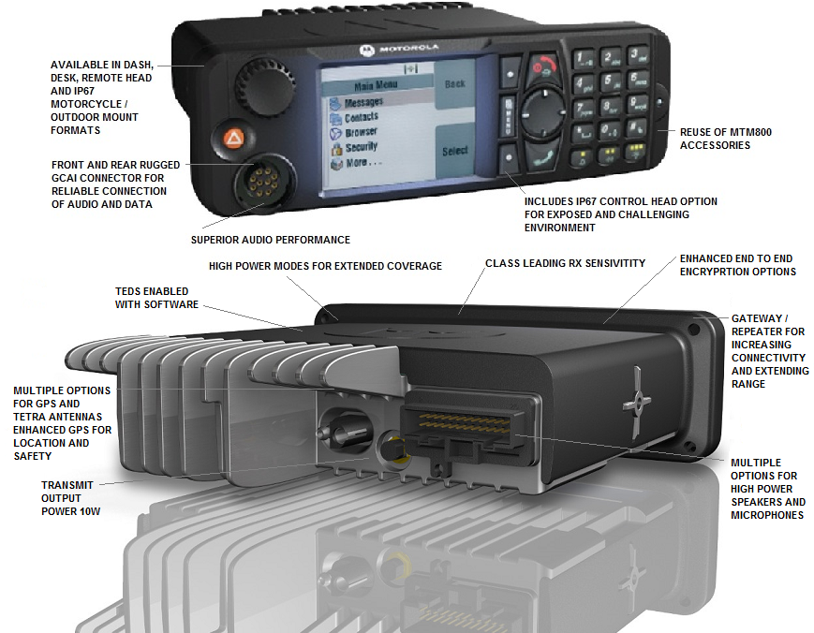
Motorola MTM5400
Többféle kiszerelési változat (távkezelő, egybeépített, diszpécseri, motoros)
TEDS képes hardver, ami szoftver licensszel aktiválható
Nagyméretű VGA kijelző
Megnövelt Rx érzékenység, nagyobb hatótávolság
10W kimenő teljesítmény
Gateway, DMO repeater képesség
MTM800 ENH kiegészítő kompatibilitás

Slide 16
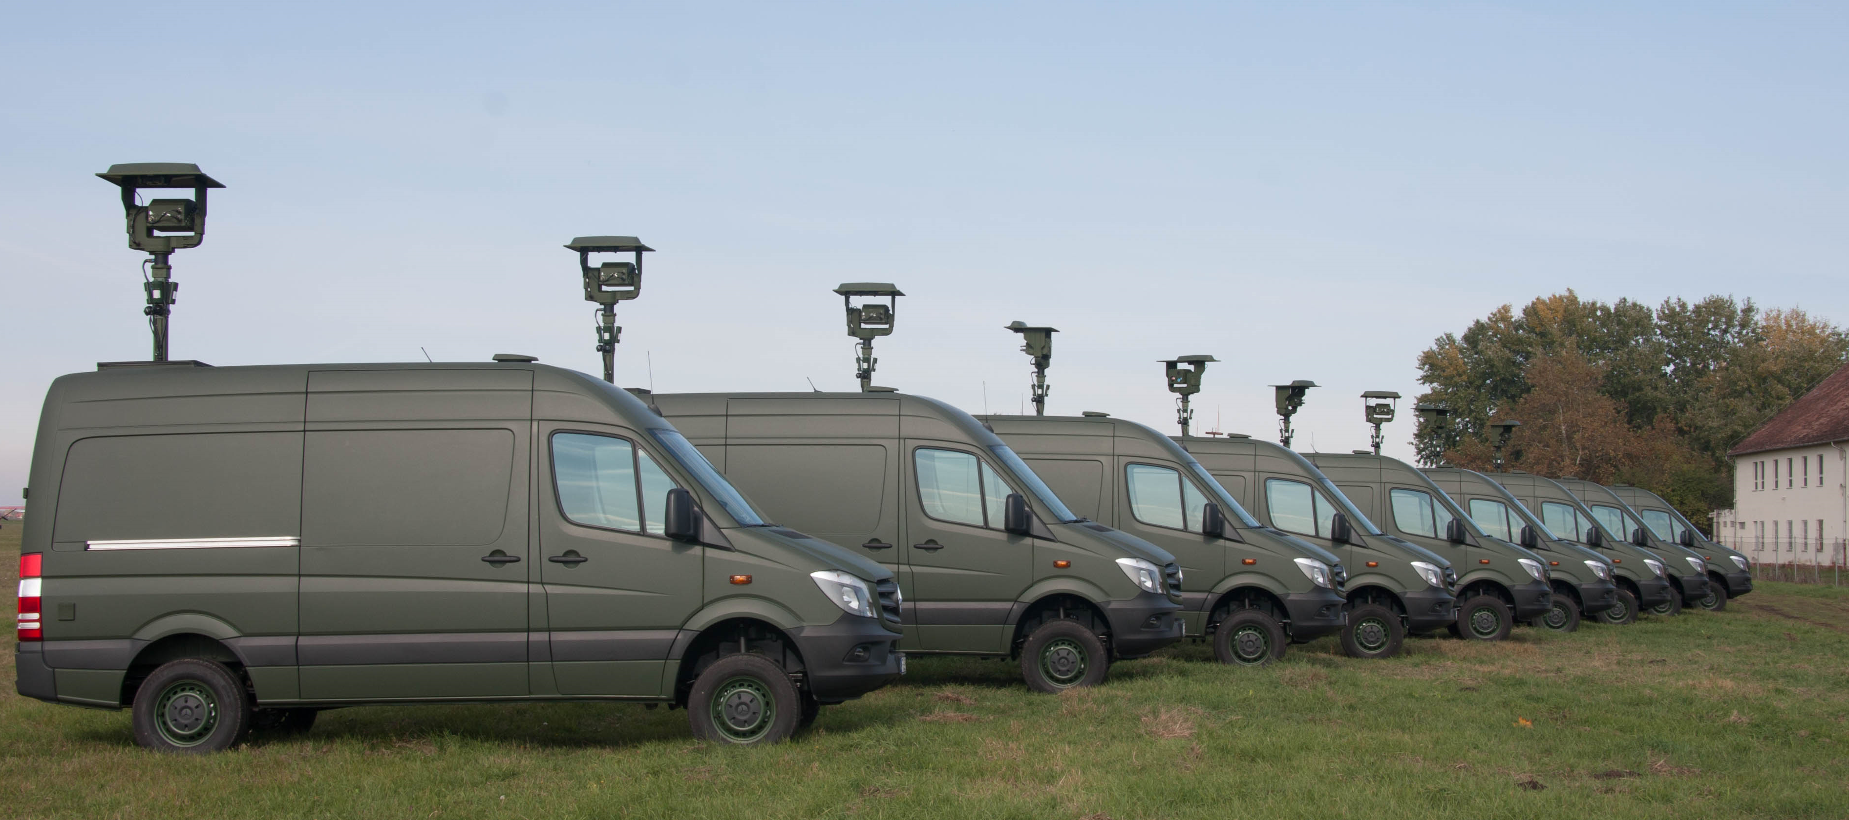
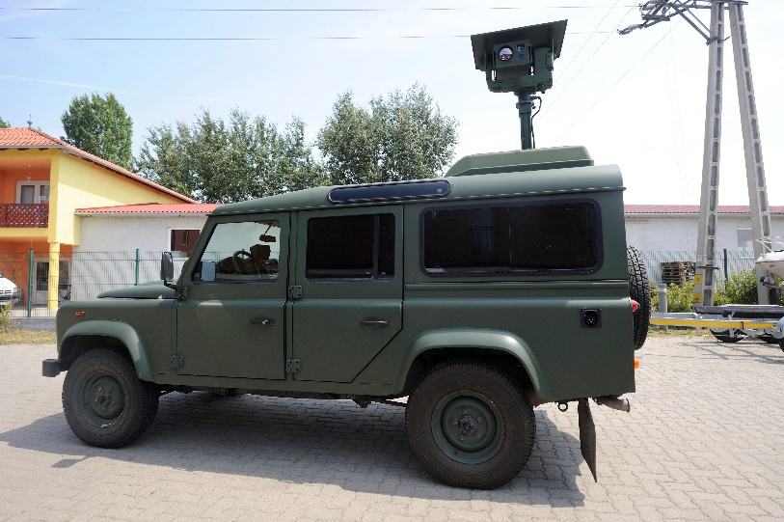
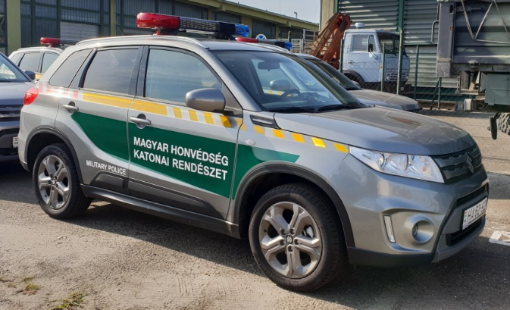
Motorola MTM5400

Slide 17
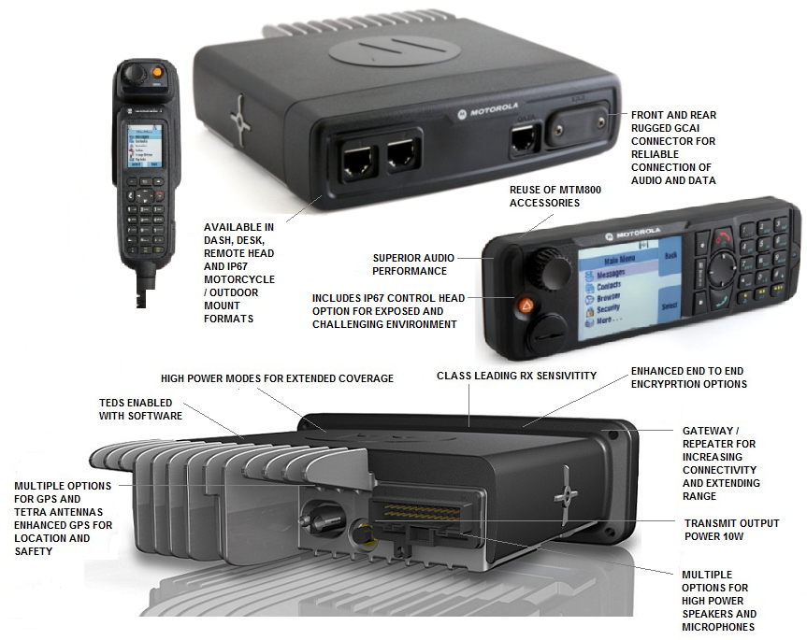
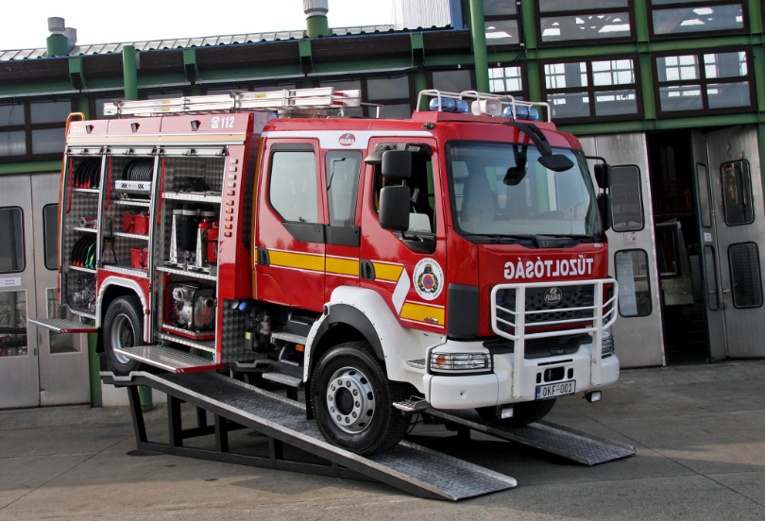
Motorola MTM5500

Slide 18
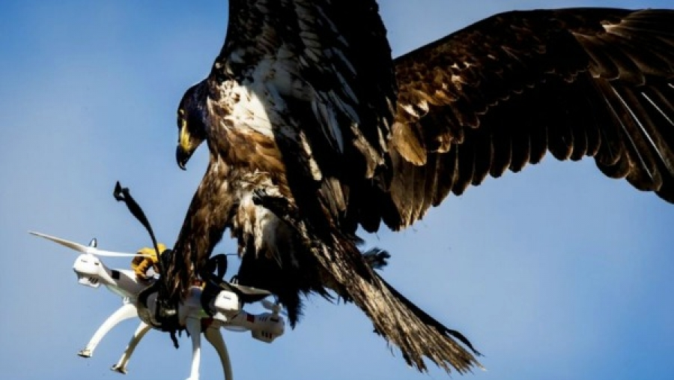
Drónelfogó megoldás – Convexum platform

Slide 19
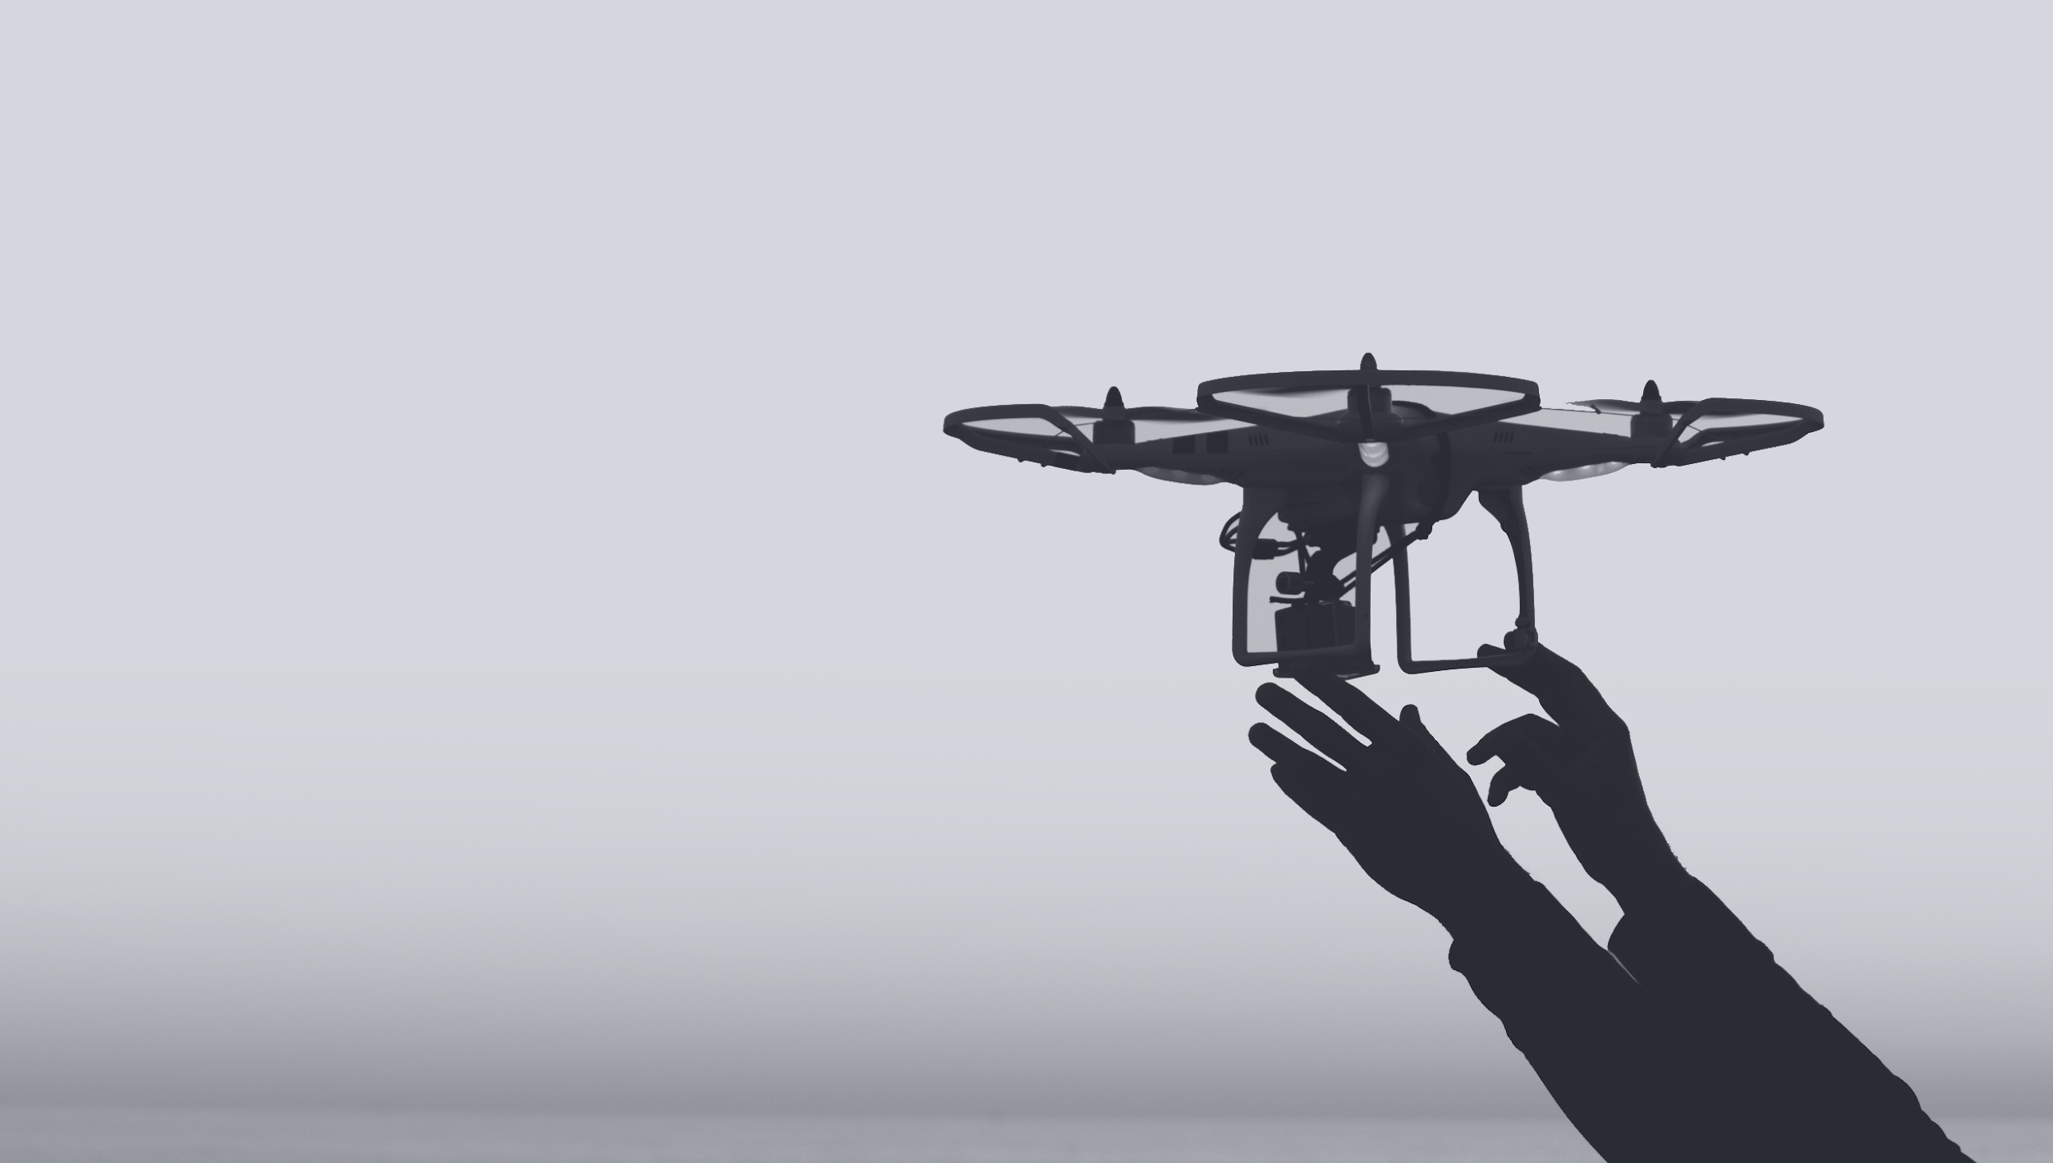



PROBLÉMA A FIZIKAI BIZTONSÁG
11 millió hobbidrón
kerül értékesítésre az USA-ban várhatóan 2020-ig
Nem szükséges regisztráció vagy képesítés
a fogyasztók számára a legtöbb országban
Az amatőrök figyelmen kívül hagyják a biztonságot
Egy jó kép érdekében bárhol képesek felszállni
CONFIDENTIAL \\ © All Rights Reserved To Convexum 2018

Slide 20
A BALESETEK CSAK NÖVEKEDNEK
Consumer drone crashes onto the roof of the Space Needle.
Consumer drone crashes into an EDF Nuclear Power Plant.
Consumer drone crashes into a Con Edison Power Plant.
Consumer drone crashes into a crowd of spectators at an MLB game.
SEATTLE
12.31.2016
Bugey
7.3.2018
NEW YORK
3.23.2017
SAN DIEGO
5.21.2017
Consumer drone cuts a PG&E power line, knocking out power to 1,600 residents.
Consumer drone crashes into a Black Hawk helicopter.
Consumer drone misses an Airbus A320 plane by 10ft.
Consumer drone drops political leaflets over 2 NFL stadiums.
MOUNTAIN VIEW
6.8.2017
NEW YORK
9.22.2017
LONDON
5.6.2018
CALIFORNIA
11.27.2017
CONFIDENTIAL \\ © All Rights Reserved To Convexum 2018

Slide 21
A SZABÁLYOZÁS KIALAKÍTÁS ALATT
DE NEM LESZ MÁGIKUS EREJE
A drón technológia gyorsabban fejlődik, mint a szabályozás, és a drón balesetek óriási potenciális károkkal járnak, proaktív megoldásokat kell alkalmazni a köz- és magán légtér védelmére.
CONFIDENTIAL \\ © All Rights Reserved To Convexum 2018

Slide 22
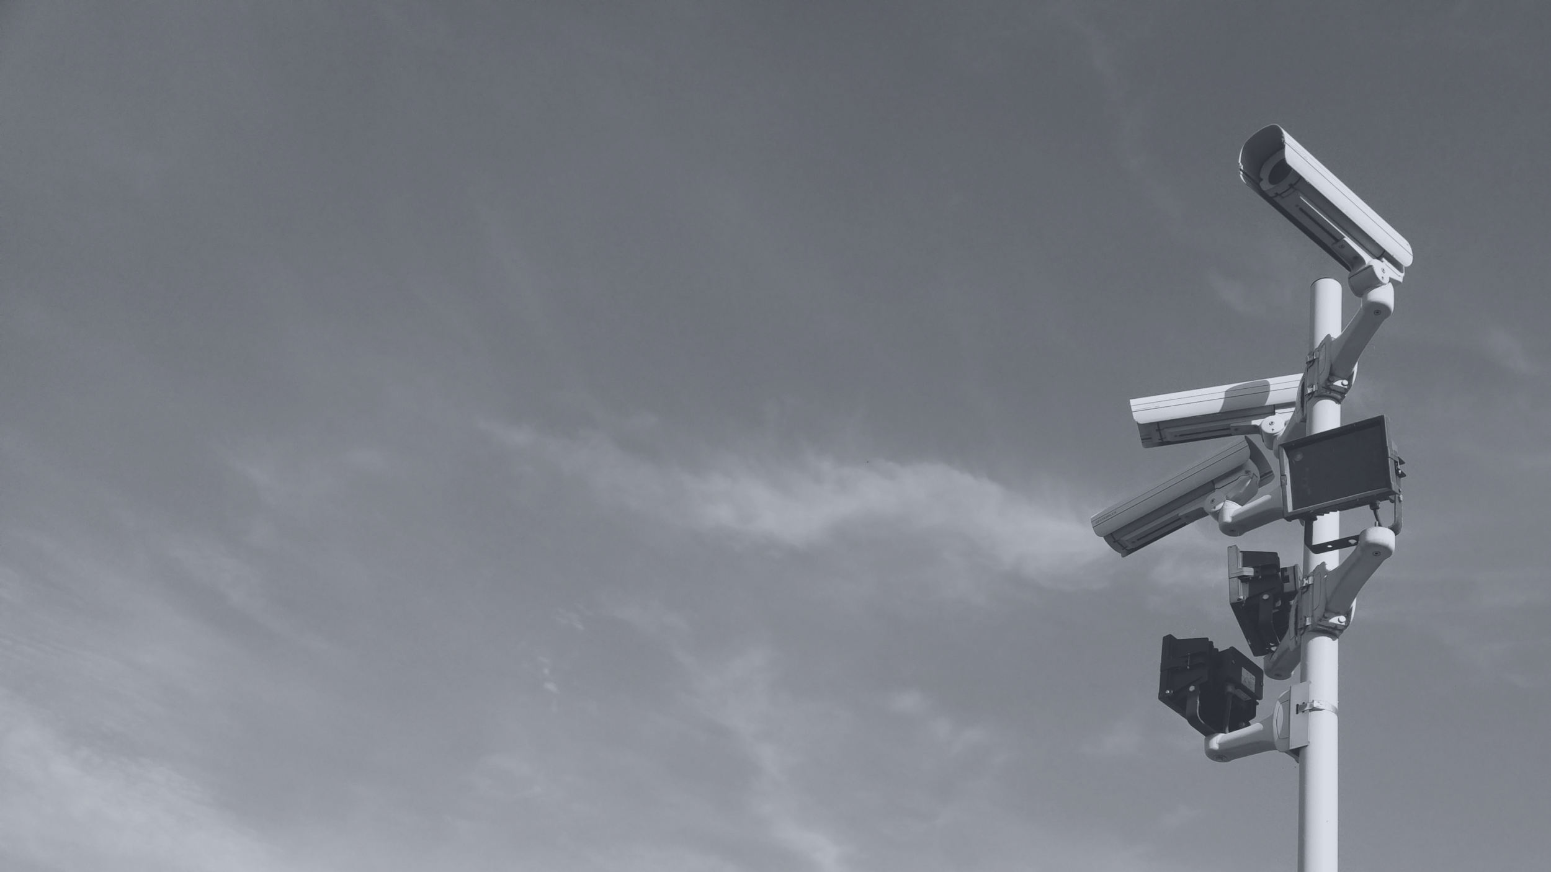



AUTOMATIKUS TERÜLET VÉDELEM DRÓNOK ELLEN
ÉRZÉKEL
Valós idejű figyelés az illetéktelen drótok számára, amelyek megpróbálnak belépni a területére, vagy felvenni azt.
MEGAKADÁLYOZ
A védett peremen belül meg kell tagadni a felszállást, illetéktelen drótok esetén.
IRÁNYÍT
Automatikusan átveszi, átirányítja és biztonságosan földre jutattja a jogosulatlan drótokat egy előre definiált leszálló zónában.
CONFIDENTIAL \\ © All Rights Reserved To Convexum 2018

Slide 23
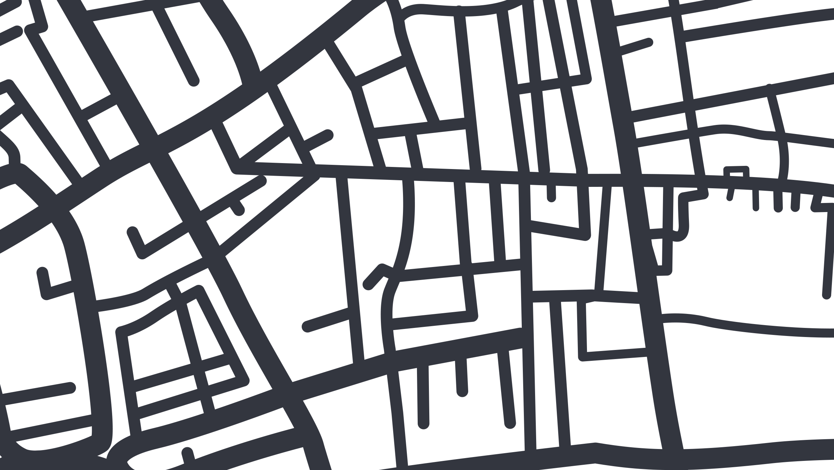
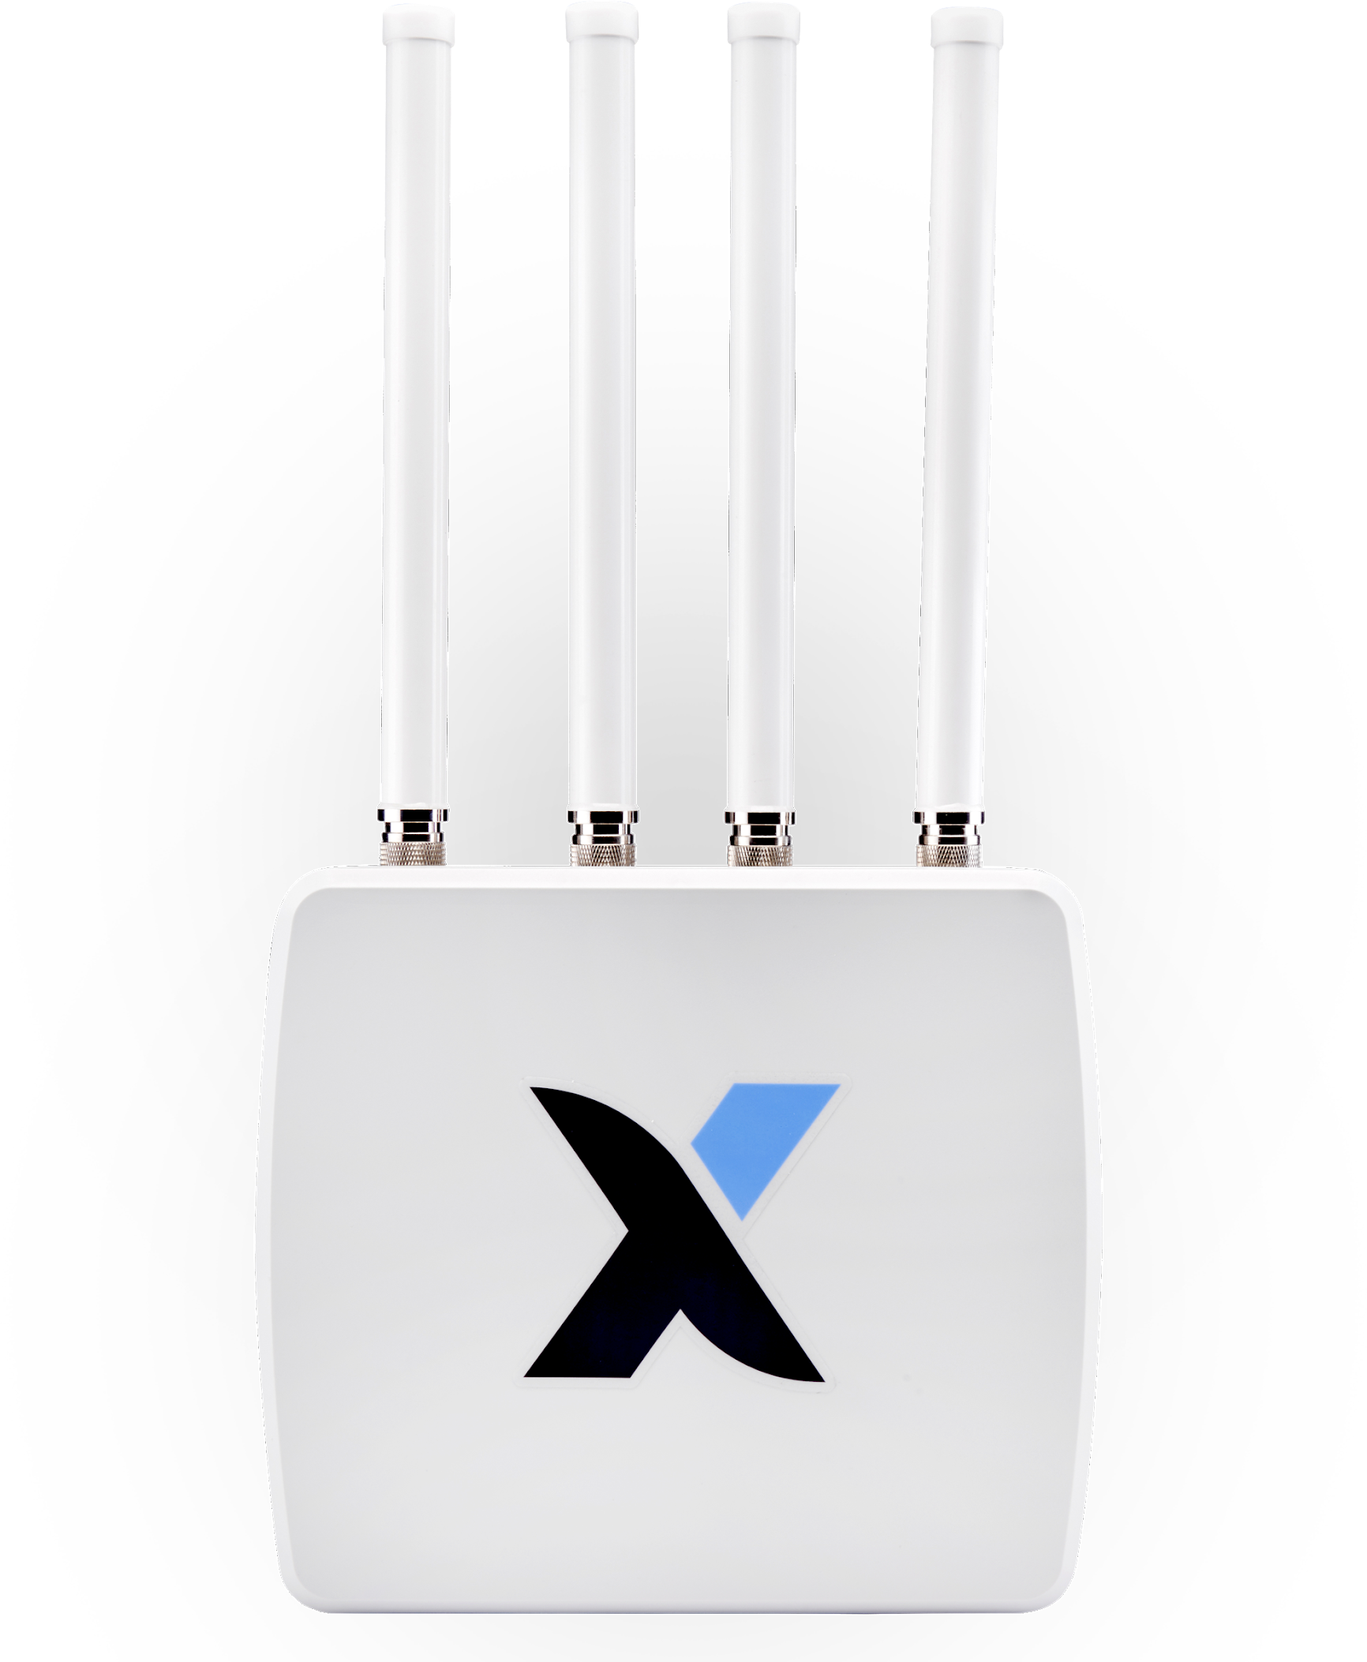
EGYSZERŰ KIALAKÍTÁS
HARDWARE
Egy kábeles csatlakozás
Könnyen telepíthető bármely telephelyen
Nincs interferencia más jelekkel
Hatékony tartomány: legfeljebb 1,5 km
65 cm
CONFIDENTIAL \\ © All Rights Reserved To Convexum 2018

Slide 24
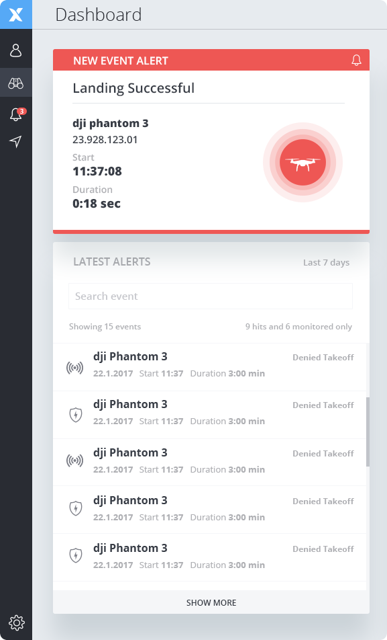
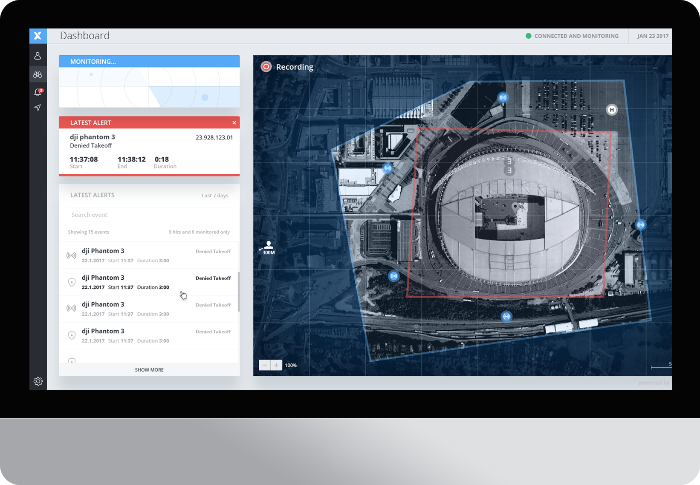

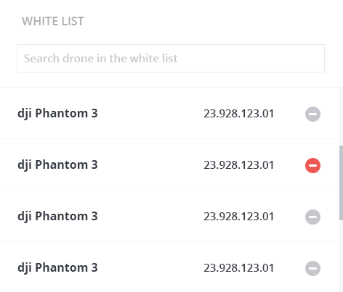
INTUITÍV, AUTOMATIKUS
SOFTWARE
Könnyen meghatározható repülési zónák, útvonaltervezés, biztonságos leszállóhelyek
Engedélyezett drónok listája
Teljes műszerfal az eseménynaplóval
Beilleszkedés a meglévő rendszerekbe
Automatikus irányítás átvétel
CONFIDENTIAL \\ © All Rights Reserved To Convexum 2018

Slide 25
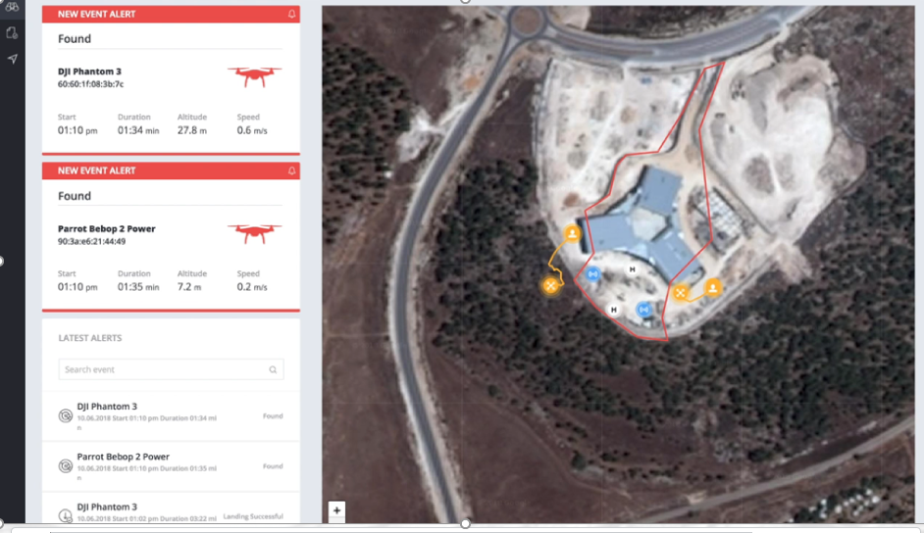
SOFTWARE
CONFIDENTIAL \\ © All Rights Reserved To Convexum 2018

Slide 26
Köszönöm a figyelmet!!!

